Slide 1
Одиночка
(Singleton)

Slide 2
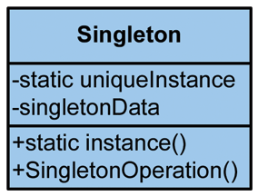
Одиночка
Тип: Порождающий
Описание: Гарантирует что у класса есть только один экземпляр и предоставляет глобальную точку доступа к нему.
Позволяет менять: Единственный экземпляр класса.

Slide 3
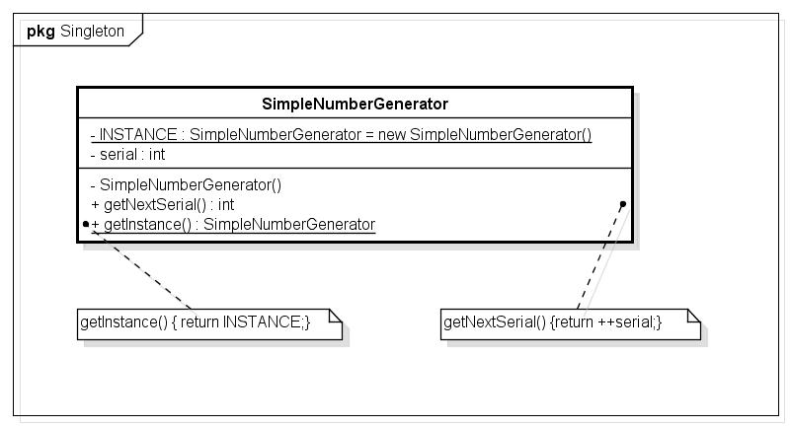

Slide 4
public class SimpleNumberGenerator {
private static final SimpleNumberGenerator INSTANCE = new SimpleNumberGenerator();
private int serial;
private SimpleNumberGenerator() {
serial = 0;
}
public int getNextSerial() {
return ++serial;
}
public static SimpleNumberGenerator getInstance() {
return INSTANCE;
}
}

Slide 5
Использование одиночки
public class SingletonDemo {
public static void main(String[] args) {
for (int i = 0; i < 10; i++) {
SimpleNumberGenerator generator = SimpleNumberGenerator
.getInstance();
System.out.println("Obtained next serial number: "
+ generator.getNextSerial());
}
}
}
Obtained next serial number: 1
Obtained next serial number: 2
Obtained next serial number: 3
Obtained next serial number: 4
Obtained next serial number: 5
Obtained next serial number: 6
Obtained next serial number: 7
Obtained next serial number: 8
Obtained next serial number: 9
Obtained next serial number: 10

Slide 6
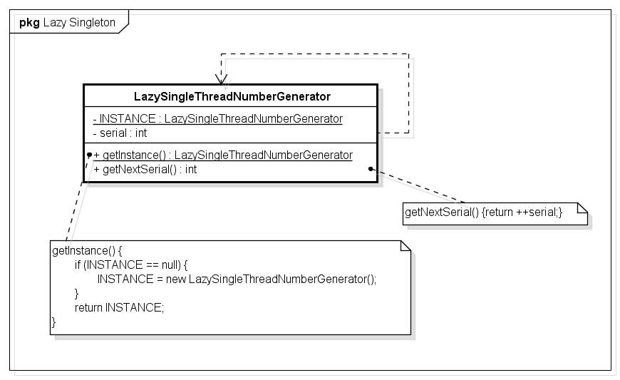

Slide 7
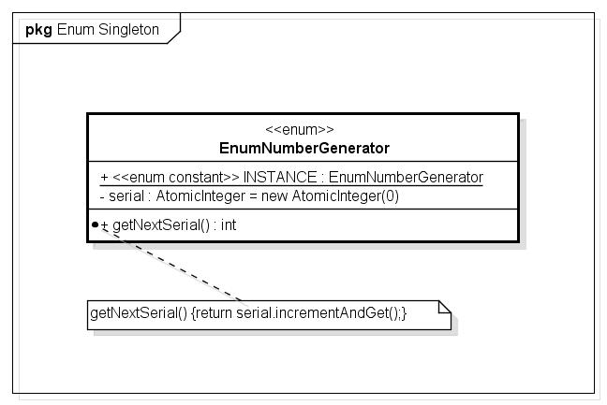

Slide 8
